Slide 1


Если Вы все еще думаете над вопросом
«Куда пойти учиться?»
Приходите
к нам!

Slide 2
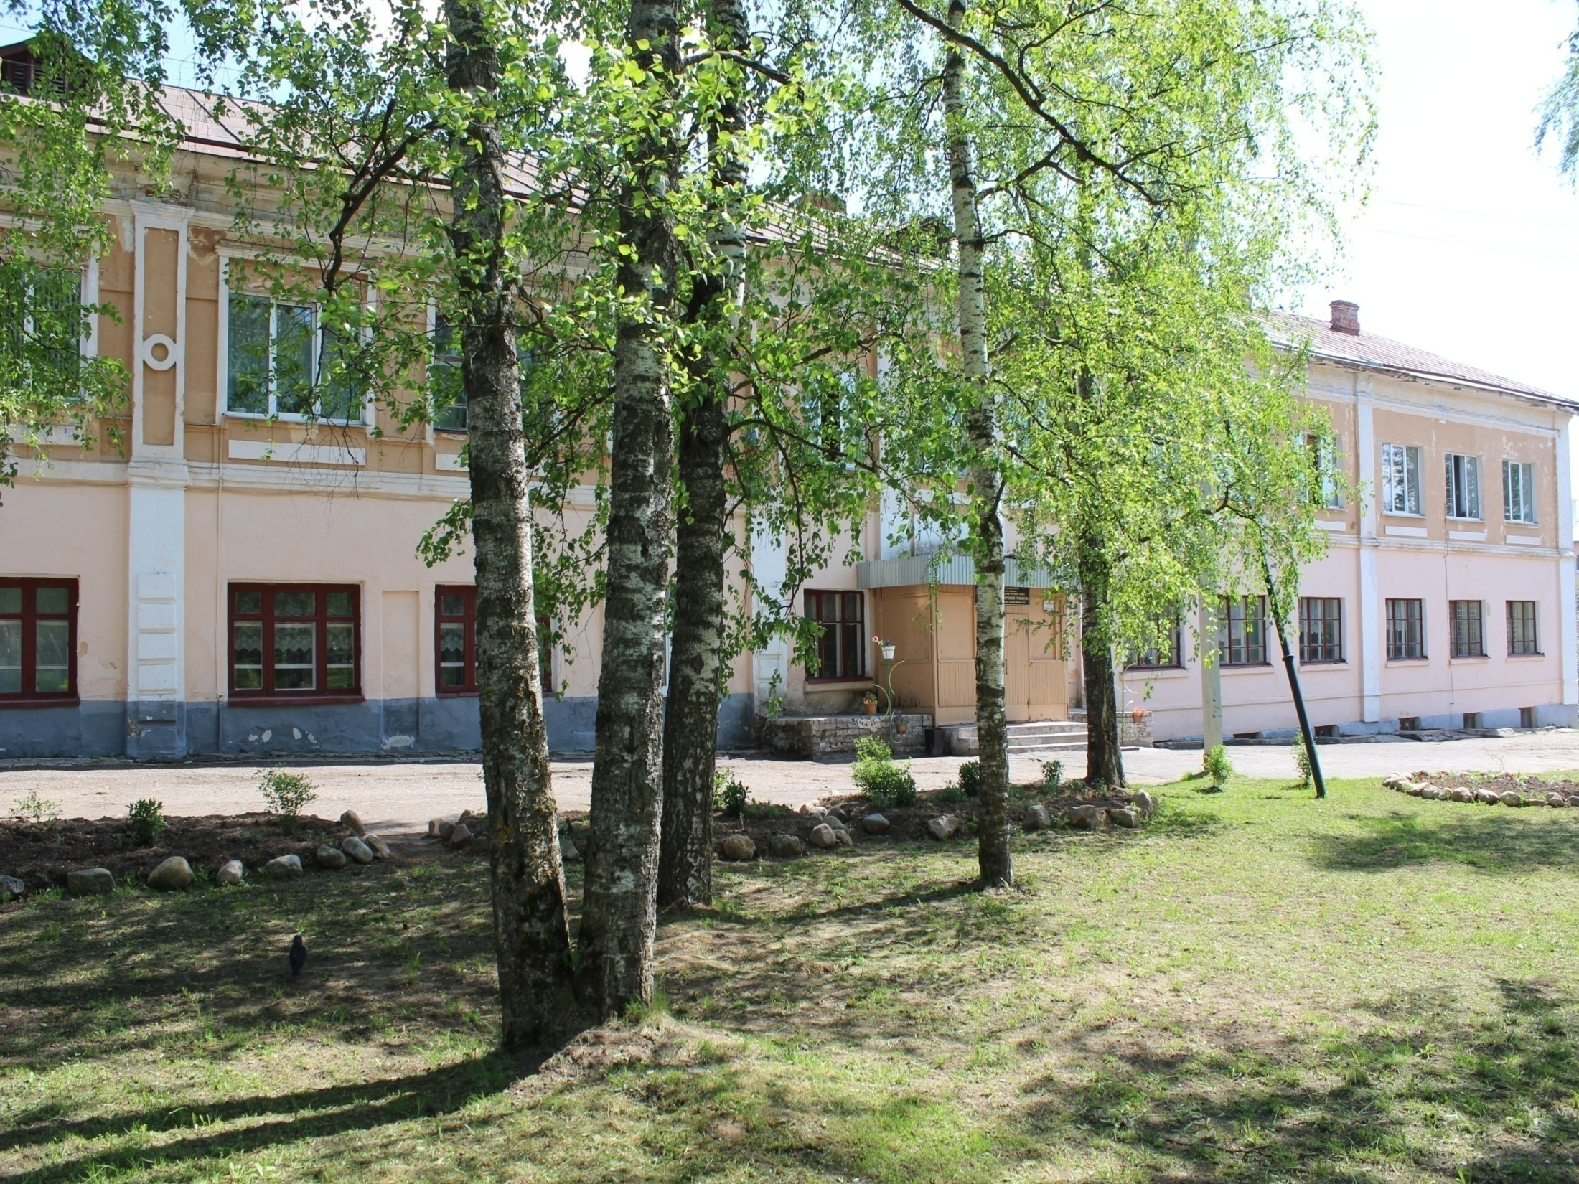

БПОУ ВО «Грязовецкий политехнический техникум»

Slide 3

Информация о возможности приема заявлений и
необходимых документов в электронной форме
Уважаемые абитуриенты, Вы можете подать заявление на
поступление в БПОУ ВО «Грязовецкий политехнический
техникум», не выходя из дома, через портал государственных услуг,
где Вы можете проверить и статус заявления с уведомлением по
электронной почте или посредством SMS сообщения. Но прежде
Вам необходимо определиться со специальностью, которую Вы
выберите для поступления в техникум. Сделать читаемые скан-
копии
-
Документов,
указанных на странице приемной комиссии. И только
после этого Вы можете приступить к подаче заявления на
поступление в
техникум
через Портал государственных услуг.
С 19 июня вы можете подать заявление и
необходимые документы для
приема через
Портал государственных и муниципальных услуг
Вологодской области.

Slide 4
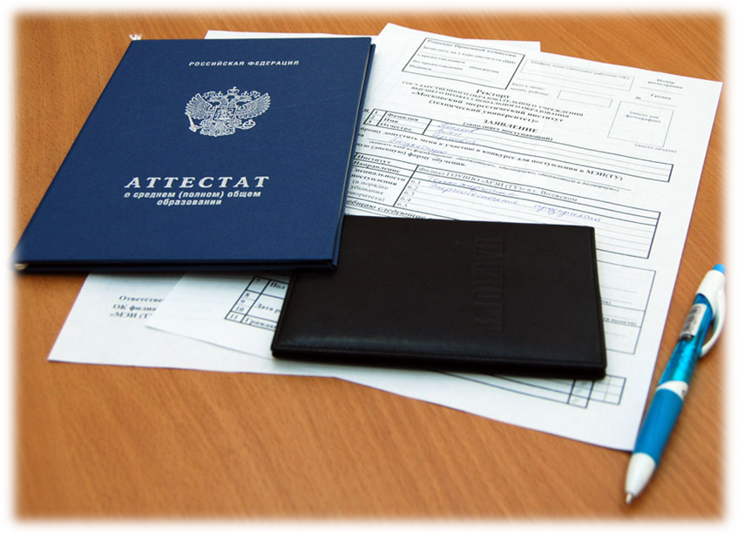
Вступительные испытания
Приём в техникум для обучения по образовательным программам осуществляется по личному заявлению лиц, имеющих основное общее или среднее общее образование, если иное не установлено Федеральным законом от 29 декабря 2012 г. № 273-ФЗ «Об образовании в Российской Федерации».
Вступительные испытания не предусмотрены.
В случае, если численность поступающих превышает количество мест, финансовое обеспечение которых осуществляется за счет бюджетных ассигнований Вологодской области, Техникум осуществляет прием на основе результатов освоения поступающим образовательной программы основного общего или среднего общего образования, указанных в представленных документах об образовании.
При определении результата освоения за основу берется средний балл представленного документа об образовании. В случае равенства баллов, право на зачисление предоставляется поступающему, имеющему более высокий балл по математике и русскому языку.

Slide 5
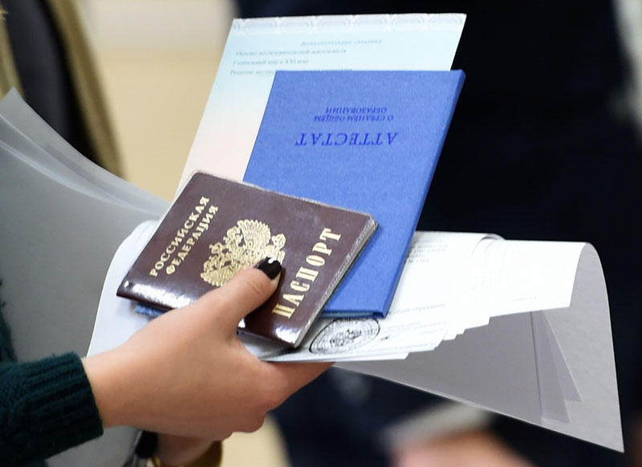
Документы
для поступления
Заявление о поступлении;
Документ удостоверяющий личность;
Аттестат об основном общем образовании (оригинал или заверенная копия);
Фото 3*4 (4шт.);
Медицинская справка формы Ф 086-У.

Slide 6

Планируемый набор
на 2020-2021 учебный год
35.02.08 Электрификация и автоматизация сельского хозяйства
35.02.06 Технология производства и переработки сельскохозяйственной продукции
35.02.16 Эксплуатация и ремонт сельскохозяйственной техники и оборудования
35.01.15 Электромонтер по ремонту и обслуживанию электрооборудования в сельскохозяйственном производстве.
15.01.30 Слесарь (пос. Вохтога)

Slide 7
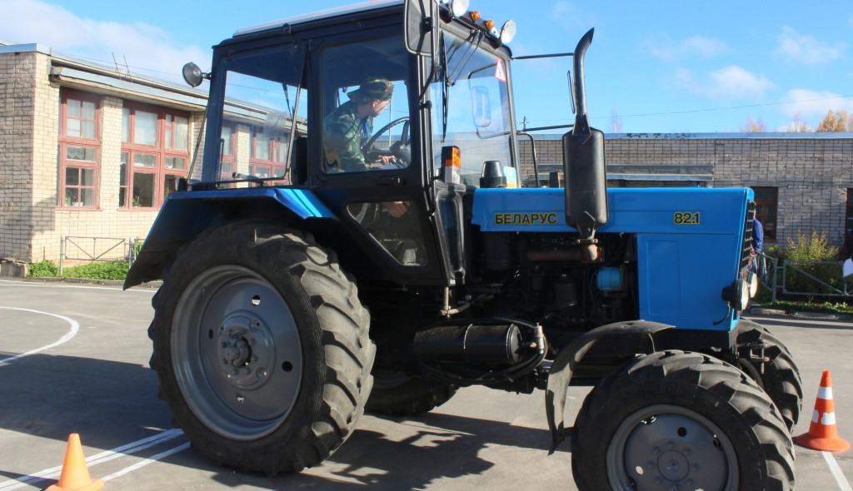
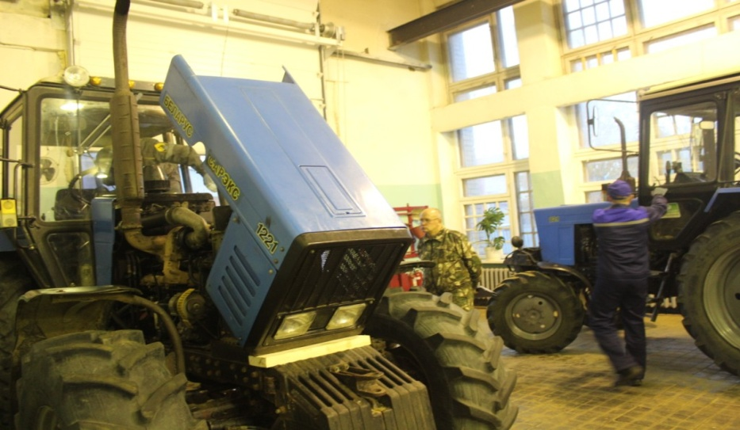
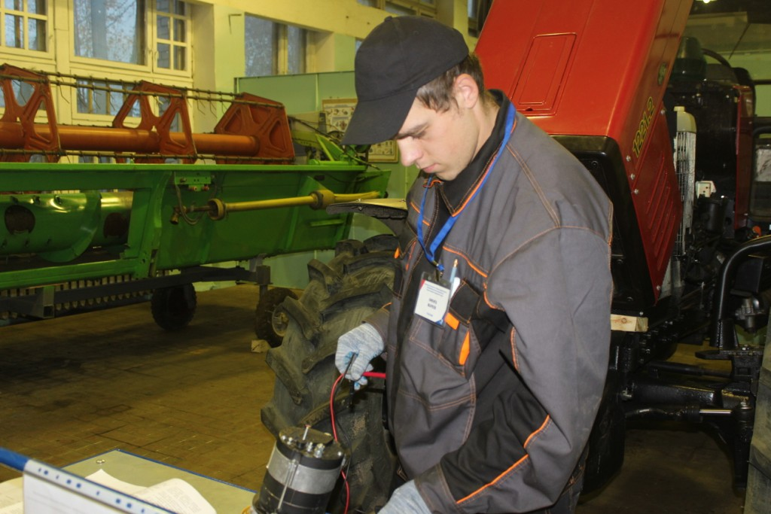
35.02.16 Эксплуатация и ремонт сельскохозяйственной техники и оборудования

Slide 8
Специальность
Эксплуатация и ремонт сельскохозяйственной техники и оборудования
Квалификация
Техник - механик
Форма обучения
Требования к уровню образования
Очное обучение 3 года 10 мес
Основное общее (9 классов)
Рабочие профессии
Тракторист-машинист с/х производства категории «В», «С», «Е», «D»
Водитель транспортных средств категории «С»

Slide 9
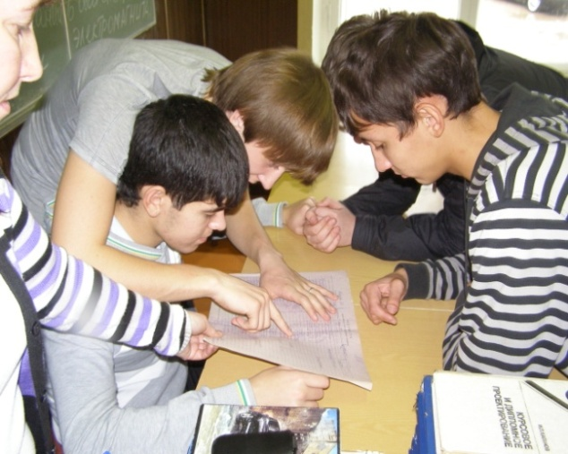
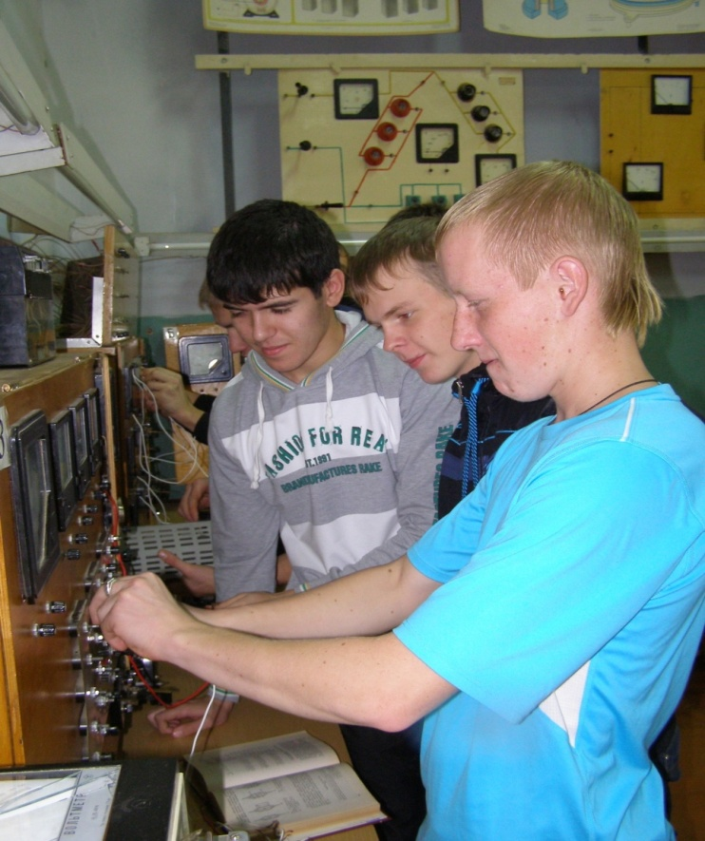
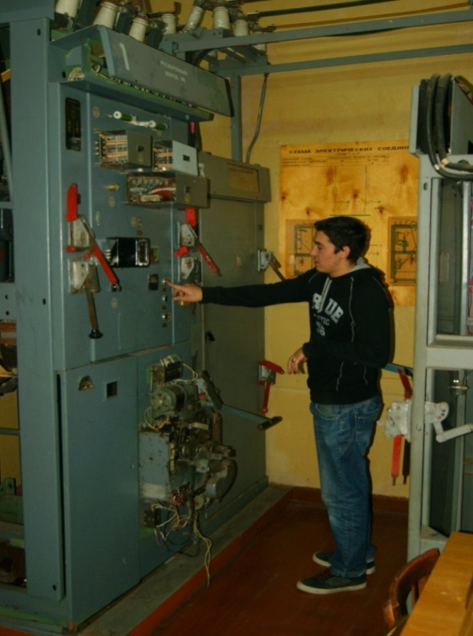
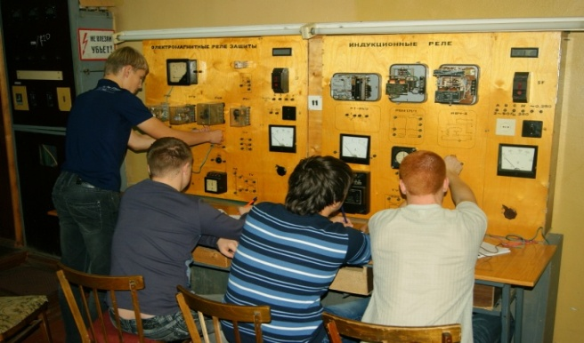
35.02.08 Электрификация и автоматизация
сельского хозяйства

Slide 10
Специальность
Электрификация и автоматизация сельского хозяйства
Квалификация
Техник-электрик
Очное обучение 3 года 10 мес
Форма обучения
Требования к уровню образования
Основное общее (на базе 9 классов)
Рабочие профессии
электромонтер по ремонту и обслуживанию электрооборудования
электромонтажник по электрическим машинам

Slide 11
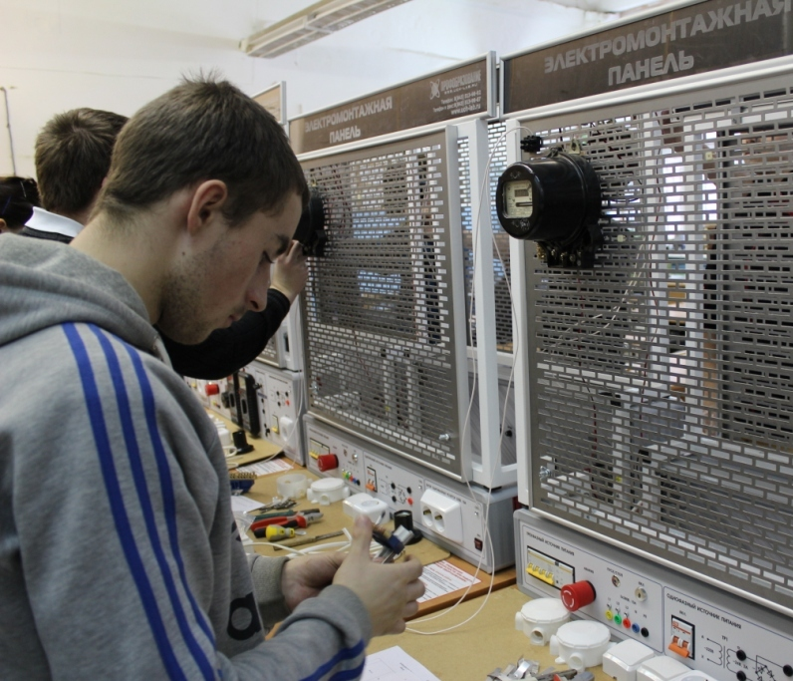
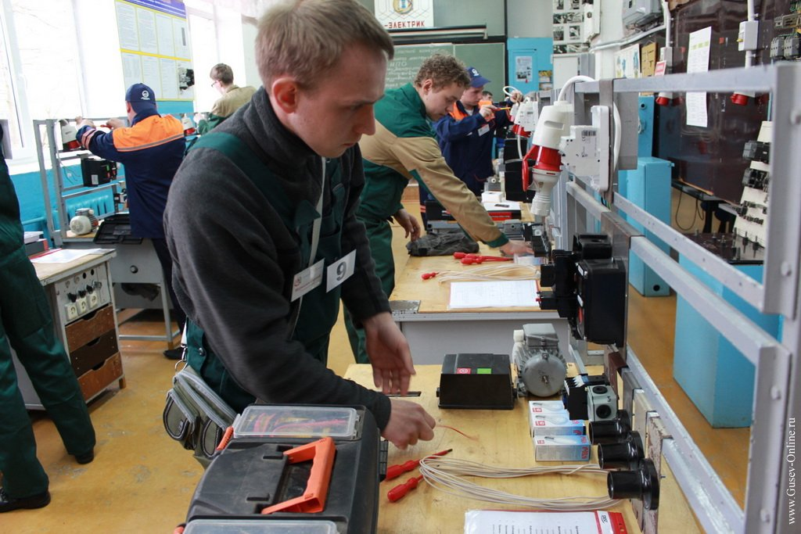
35.01.15 Электромонтер по ремонту и обслуживанию электрооборудования
в сельскохозяйственном производстве

Slide 12
Профессия
Электромонтер по ремонту и обслуживанию электрооборудования в сельскохозяйственном производстве
Очное обучение 2 года 10 месяцев
Форма обучения
Требования к уровню образования
Основное общее (на базе 9 классов)
Рабочие профессии
Электромонтер по ремонту и обслуживанию электрооборудования, 3 разряд
Водитель транспортных средств категории «С»

Slide 13
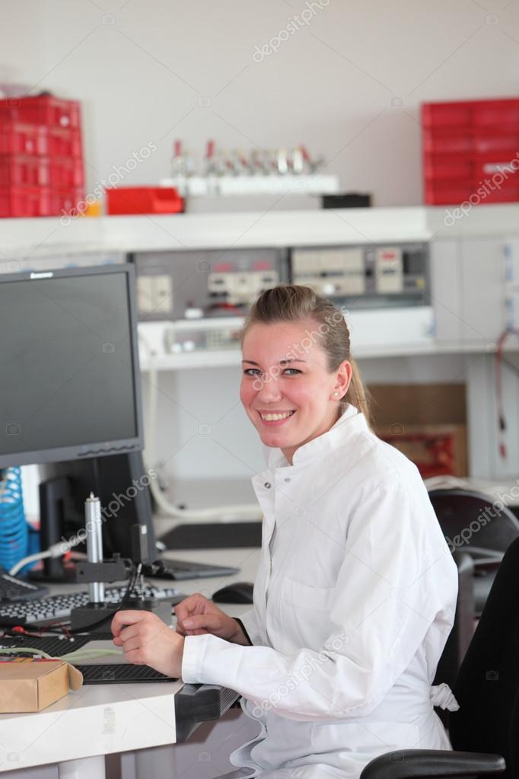

35.02.06 Технология производства и переработки
сельскохозяйственной продукции

Slide 14
Профессия
Технология производства и переработки сельскохозяйственной продукции
Квалификация
Технолог
Очное обучение 3 года 10 месяцев
Форма обучения
Требования к уровню образования
Основное общее (на базе 9 классов)
Рабочие профессии
Технолог;
Заготовитель сырья, продукции;
Специалист переработки на предприятиях любого уровня

Slide 15
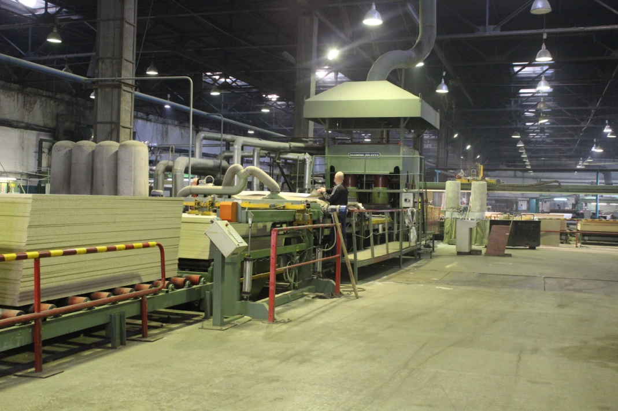
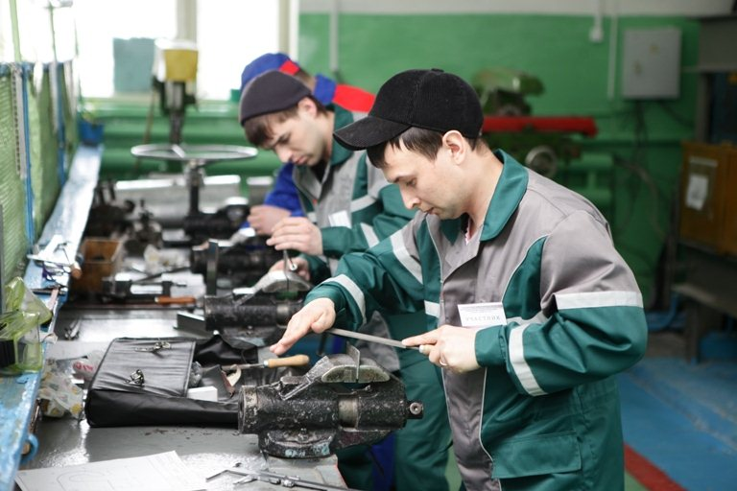
15.01.30 Слесарь (пос. Вохтога)

Slide 16
Профессия
Слесарь
Слесарь-ремонтник
Очное обучение 2 года 10 месяцев
Форма обучения
Требования к уровню образования
Основное общее (на базе 9 классов)
Слесарь механосборочных работ
Слесарь инструментальщик
Рабочие профессии

Slide 17


Slide 18
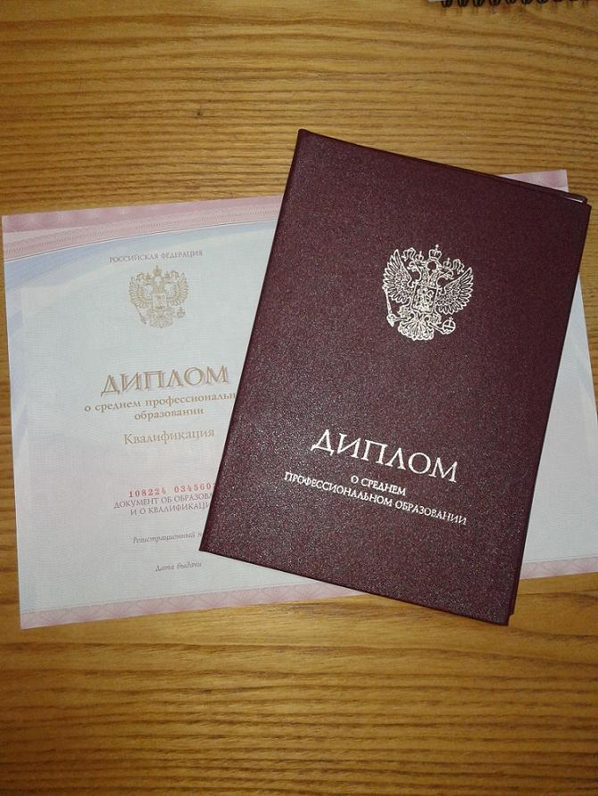
Преимущества обучения в образовательной
организации:
Диплом государственного образца;
Высокопрофессиональный педагогический коллектив;
Практическая подготовка на рабочих местах предприятий с перспективой трудоустройства;
Наличие общежития, столовой, медпункта, библиотеки (в т.ч. электронные образовательные ресурсы);
Стипендиальное обеспечение (академическая стипендия, социальная стипендия, стипендия директора);
Возможность получения дополнительной рабочей профессии.

Slide 19

«Грязовецкий политехнический техникум»
стал постоянным участником чемпионата «Молодые профессионалы»

Slide 20
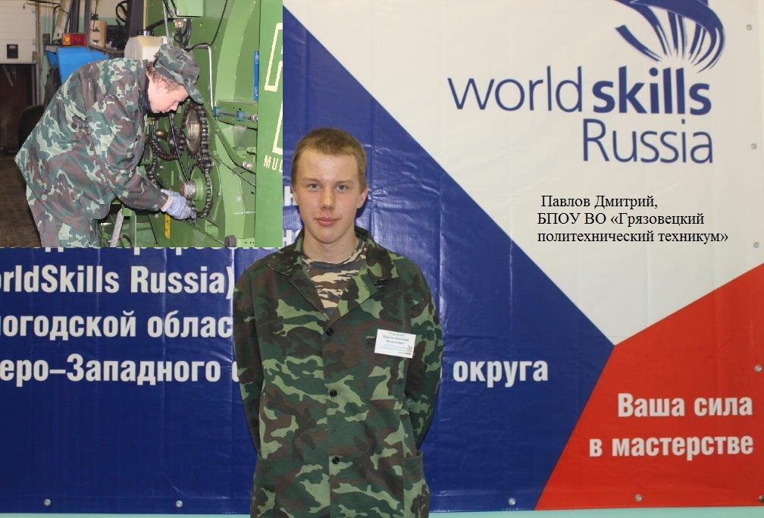
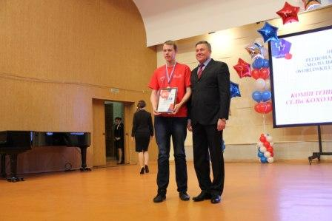
Дмитрий Павлов занял второе место на втором региональном чемпионате
«Молодые профессионалы»
(WorldSkills) Russia

Slide 21
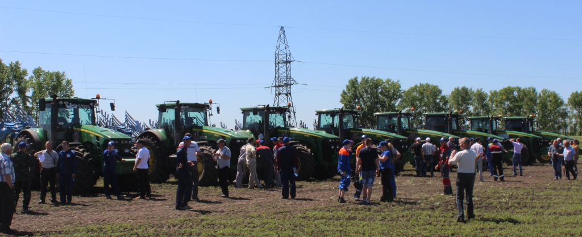
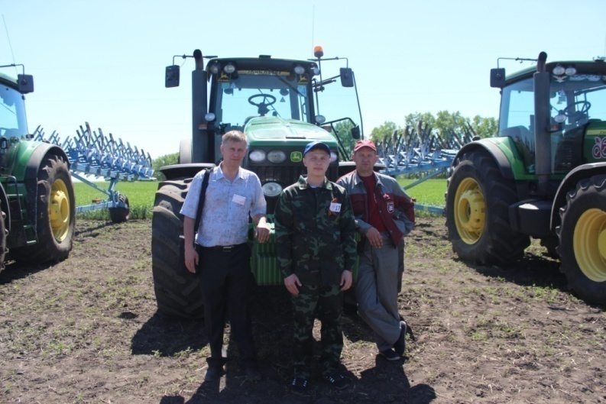
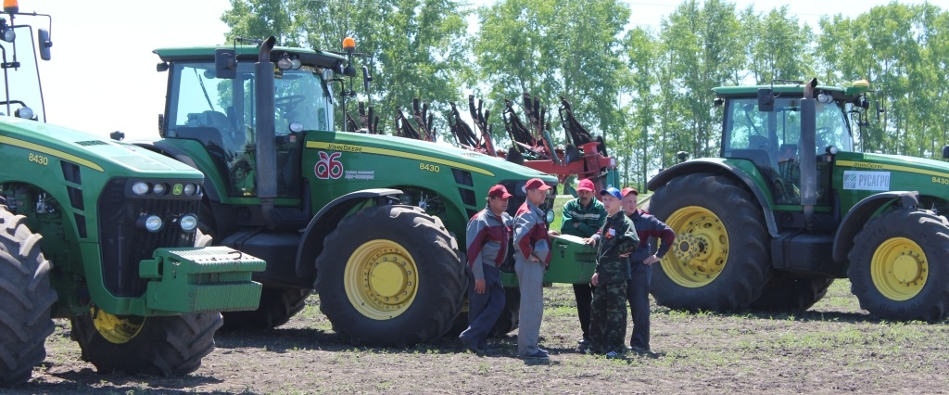
Районный конкурс
«Пахаря»

Slide 22
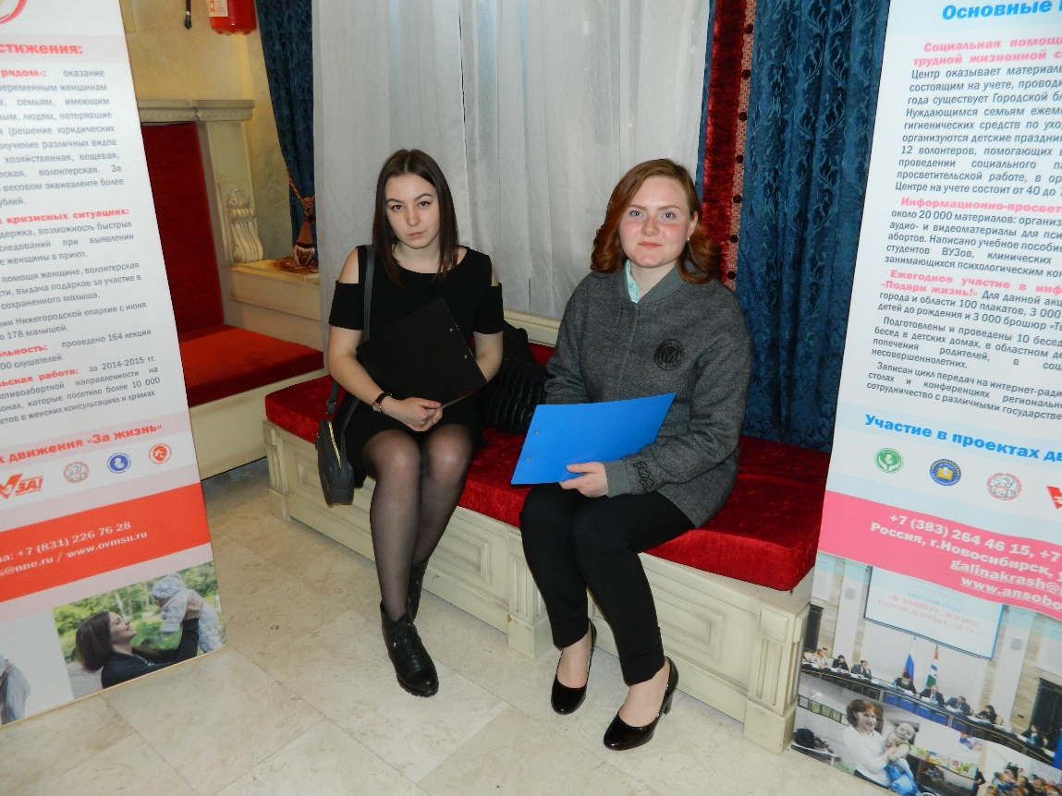

23-24 апреля 2018 года в г. Москве прошел финал интеллектуальной игры
«Начинающий фермер»

Slide 23
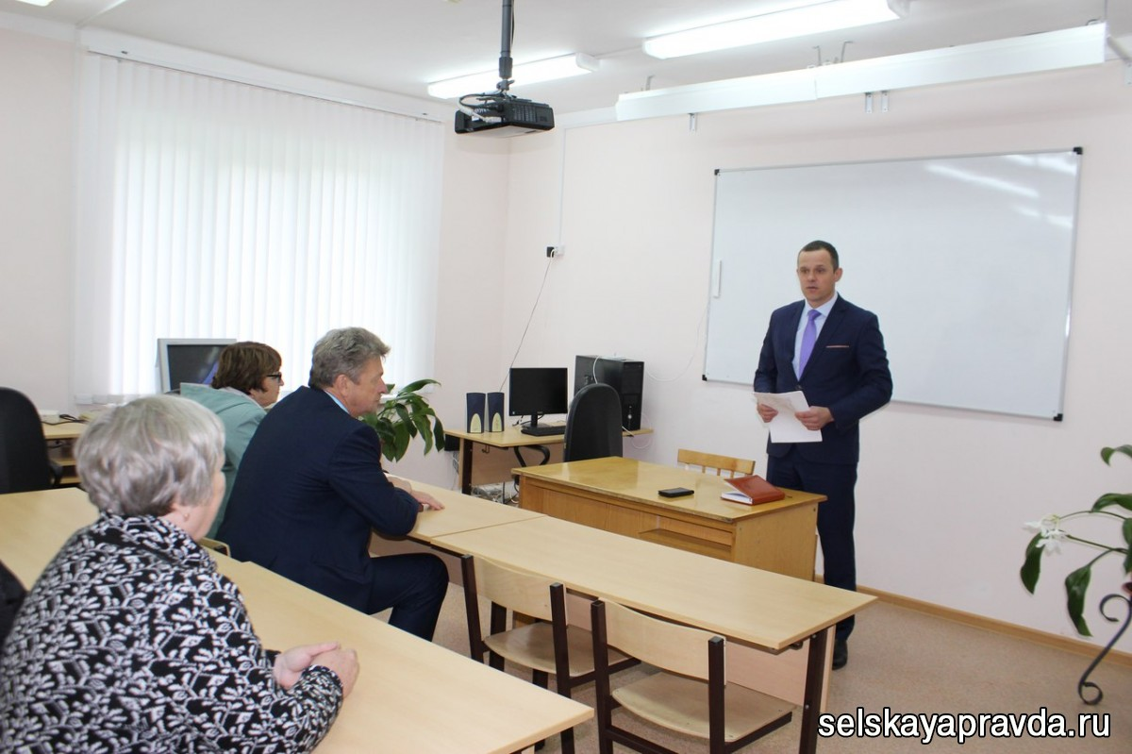
Добро пожаловать в
БПОУ «Грязовецкий политехнический техникум»
На сегодняшний день в техникуме сформировался сплоченный, творческий коллектив, который укрепляет, совершенствует и внедряет новейшие методы и технологии преподавания, развивает систему менеджмента качества, участвует в мероприятиях и получает отличные результаты.
Преподаватели, мастера производственного обучения регулярно повышают свою квалификацию, обучаясь на курсах, семинарах.
С уважением
Директор А.С. Маслов

Slide 24
Образовательные программы дополнительного профессионального образования (2020 – 2021 год )
№ п/п | Наименование образовательной программы
1. | Основы компьютерной грамотности
2. | «1С: бухгалтерия»
3. | Электросварщик ручной сварки 2 разряда
4. | Продавец продовольственных товаров
5. | Продавец непродовольственных товаров
6. | Контролер-кассир
7. | Маляр
8. | Штукатур
9. | Тракторист категории «В», «С», «Е»
10. | Водитель транспортных средств категории «В»
11. | Водитель транспортных средств категории «С»
12. | Тракторист категории «D» на базе «С»
13. | Тракторист категории «F» (на базе «В» или «С»)
14. | Водитель транспортных средств категории «В» на категорию «С»
15. | Водитель транспортных средств категории «В» на базе категории «С»

Slide 25

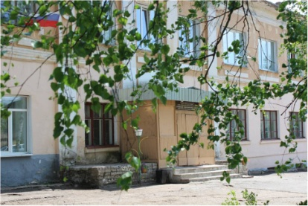
Адрес техникума:
162000, Россия, Вологодская обл.,
г. Грязовец, ул. Карла Маркса, д. 70
Информация о техникуме:
Приемная директора/факс
8 (81755) 2-12-43
Приемная комиссия:
8 (81755) 2-22-83
Заочное отделение:
8 (81755) 2-13-99
Сайт техникума:
http://p12601.edu35.ru

Slide 26


